Slide 1

APLICAÇÃO DE REDES NEURAIS CONVOLUCIONAIS PARA A DETECÇÃO DE IMAGENS FALSAS EM MEIO A IMAGENS REAIS
COPPPE
UFR
J
ENG
DE
PRODUÇÃO
Autor: Rodrigo Araujo Viannini
Orientador: Roberto Ivo da Rocha Lima F

Slide 2
OBJETIVOS E CONTEXTO
Contextualização | A proliferação de deepfakes e imagens manipuladas.
Objetivo | Desenvolver um modelo de CNN robusto para distinguir imagens reais (live) de falsas (spoof).
Motivação | Crescente avanço das técnicas de geração de deeepfakes (Afchar et al., 2018; Roßler et al., 2019).
Problema | Impacto na segurança digital, manipulação de informações: Riscos crescentes para sistemas de reconhecimento facial e autenticação. Disseminação de desinformação, erosão da confiança em conteúdo visual.
Lacuna e Desafio | Necessidade de modelos eficazes na detecção de manipulações sutis. Generalização para diferentes cenários, técnicas de falsificação e condições de captura.

Slide 3
FUNDAMENTAÇÃO TEÓRICA
01.
APRENDIZADO PROFUNDO
Surge como evolução do aprendizado de máquina, capaz de aprender representações complexas diretamente dos dados (Goodfellow et al., 2016).
Permite que modelos identifiquem padrões complexos em imagens, som e texto, sem a necessidade de engenharia manual de características.
Goodfellow et al (2016)

Slide 4
FUNDAMENTAÇÃO TEÓRICA
02.
REDES CONVOLUCIONAL (CNNs)
Introduzidas por LeCun et al. (1998), as CNNs são arquiteturas inspiradas na visão biológica.
Utilizam camadas convolucionais para extrair características hierárquicas:
Camadas iniciais detectam padrões simples (bordas, cantos).
Camadas mais profundas reconhecem estruturas complexas (objetos, rostos).
Simonyan e Zisserman (2014) destacam a eficácia de arquiteturas profundas (como a VGGNet) na extração de características de alto nível.
LeCun et al. (1998); Simonyan e Zisserman (2014)

Slide 5
FUNDAMENTAÇÃO TEÓRICA
03.
REGULARIZAÇÃO PARA PREVENIR OVERFITING
Dropout (Srivastava et al., 2014): Desativa aleatoriamente neurônios durante o treinamento, forçando o modelo a aprender representações mais robustas.
Data Augmentation (Shorten & Khoshgoftaar, 2019): Gera variações da mesma imagem (rotação, translação, inversão), aumentando a diversidade e melhorando a capacidade de generalização do modelo.
Srivastava et al (2014); Shorten & Khoshgoftaar (2019)

Slide 6
FUNDAMENTAÇÃO TEÓRICA
04.
BALANCEAMENTO DE DADOS
Conjuntos de dados desbalanceados podem enviesar o modelo (Buda et al., 2018).
Técnicas de balanceamento garantem distribuição mais uniforme entre classes, melhorando a acurácia e a estabilidade do treinamento.
Buda et al (2018)

Slide 7
FUNDAMENTAÇÃO TEÓRICA
05.
OTIMIZADORES ADAPTATIVOS
Otimizador amplamente utilizado em deep learning.
Ajusta dinamicamente as taxas de aprendizado para cada parâmetro, acelerando a convergência e aumentando a estabilidade do treinamento.
Combina as vantagens do Momentum e do RMSProp, tornando o processo mais eficiente e robusto.

Slide 8
METODOLOGIA
1
3
DATASET
PREPARAÇÃO DOS DADOS
Extração de imagens de datasets do Kaggle
Balanceamento, pré-processamentos e aumento dos dados
2
4
TREINAMENTO
VALIDAÇÃO
Treinamento do modelo usando Redes Neurais Convolucionais (CNN)
Testes unitários e massivos para verificar a assertividade do modelo.

Slide 9
A.
CONJUNTO DE DADOS E PRÉ-PROCESSAMENTO

Slide 10
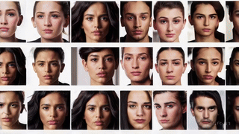
CONJUNTO DE DADOS
Imagens faciais divididas em duas classes: reais (live) e falsas (spoof).
Origem: Dataset específico, contendo ampla variedade de condições de iluminação, ângulos e expressões faciais.
Sora | Open AI (2024)

Slide 11
BALANCEAMENTO DE CLASSES
Desafio do Desbalanceamento:
Conjuntos de dados frequentemente possuem mais imagens de uma classe do que de outra, levando a vieses no modelo.
Estratégias de Balanceamento:
Remoção de excessos da classe majoritária.
Aumento de dados da classe minoritária (quando viável).
Resultado:
Conjunto mais equilibrado, melhorando a capacidade de generalização do modelo.
Buda et al (2018)

Slide 12

PRÉ-PROCESSAMENTO
Redimensionamento para (128 x 128) pixels, padronizando a entrada do modelo.
Normalização dos valores dos pixels para o intervalo [0, 1], aumentando a estabilidade do treinamento.
Redimensionamento para (128 x 128) pixels, padronizando a entrada do modelo.
Normalização dos valores dos pixels para o intervalo [0, 1], aumentando a estabilidade do treinamento.
Sora | Open AI (2024)

Slide 13
DATA AUGUMENTATION
Objetivo: Aumentar a variabilidade do conjunto de dados, simulando diferentes condições de captura.
Técnicas Utilizadas:
Rotação: Variações angulares da imagem.
Zoom: Ajuste do campo de visão, focalizando regiões diferentes do rosto.
Translação: Deslocamento horizontal e vertical da imagem.
Flip Horizontal: Inversão da imagem para simular diferentes perspectivas.
Benefícios: Aumento da robustez do modelo a variações espaciais, de iluminação e de pose, reduzindo overfitting.
Shorten & Khoshgoftaar (2019)

Slide 14
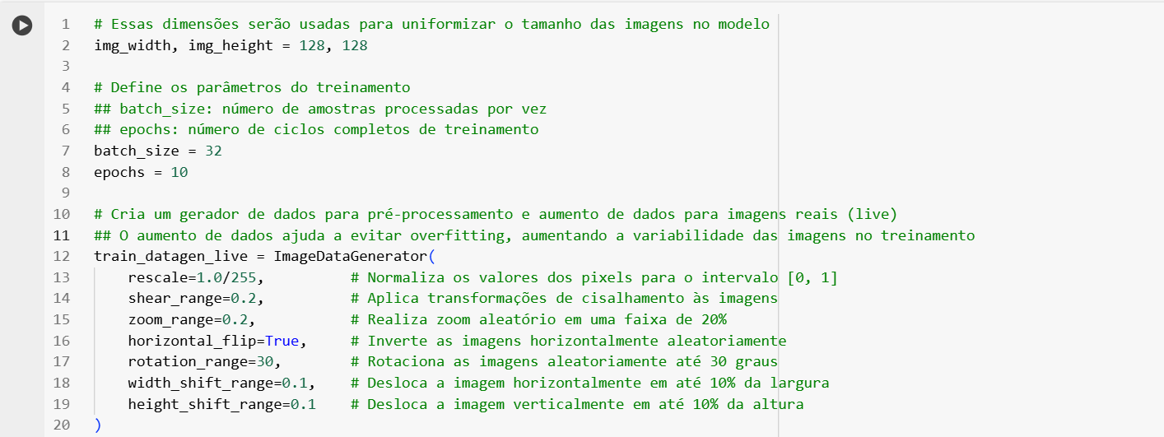
PRÉ-PROCESSAMENTO
Imagem gerada pelo autor (2024)

Slide 15
DIVISÃO DOS DADOS
Proporção:
80% dos dados para treinamento.
20% dos dados para teste, assegurando avaliação imparcial.
Justificativa:
Treinamento (80%): Exposição ampla ao modelo, permitindo aprendizado robusto.
Teste (20%): Conjunto não visto anteriormente, fornecendo métrica realista de desempenho e capacidade de generalização.
Goodfellow et al (2016)

Slide 16
ARQUITETURA DO MODELO
Estrutura Inicial (CNN Clássica):
Camadas Convolucionais (Conv2D) para extração de características simples a complexas.
Camadas MaxPooling para redução da dimensionalidade, preservando as informações mais relevantes.
Camada Flatten para converter mapas de ativação em um vetor unidimensional.
Camada Densa (Fully Connected) com 128 neurônios e ativação ReLU, aprendendo combinações complexas de características.
Dropout com taxa de 0,5, prevenindo overfitting.
Srivastava et al (2014)

Slide 17
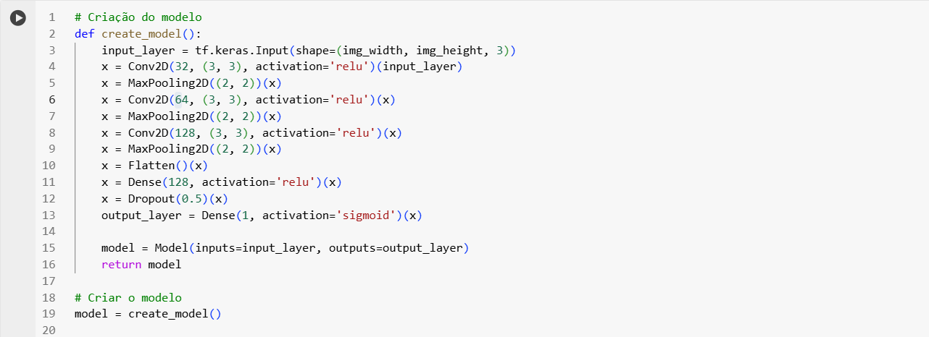
ARQUITETURA DO MODELO
Imagem gerada pelo autor (2024)

Slide 18
2nd ARQUITETURA DO MODELO
Aprofundamento da CNN:
Inclusão de uma quarta camada convolucional com 256 filtros, aumentando a capacidade de extração de padrões mais sutis e complexos.
Aumento do número de neurônios nas camadas densas (512 e 256 neurônios), expandindo a capacidade de representação do modelo.
Objetivo:
Melhorar a capacidade do modelo de diferenciar nuances entre imagens reais e falsas, alinhando-se com estudos que mostram o poder de redes mais profundas.
Simonyan & Zisserman (2014); He et al (2016)

Slide 19
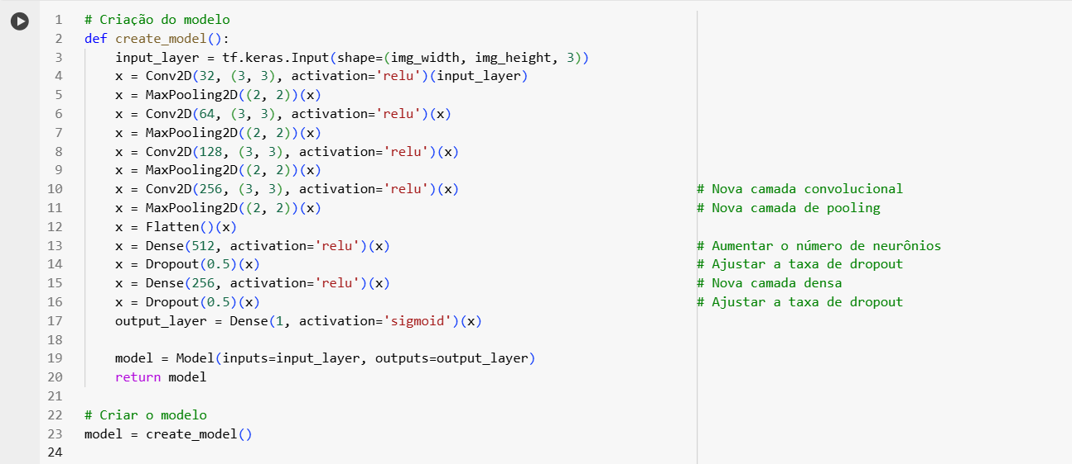
2nd ARQUITETURA DO MODELO
Imagem gerada pelo autor (2024)

Slide 20
FUNÇÃO DE PERDA, OTIMIZADOR E MÉTRICA
Função de Perda: Binary Crossentropy
Adequada para classificação binária (live vs spoof).
Mede a divergência entre a distribuição verdadeira (rótulos) e a predita pelo modelo.
Otimizador: Adam
Adapta dinamicamente as taxas de aprendizado para cada parâmetro, acelerando a convergência e aumentando a estabilidade do treinamento.
Kingma & Ba (2015)

Slide 21
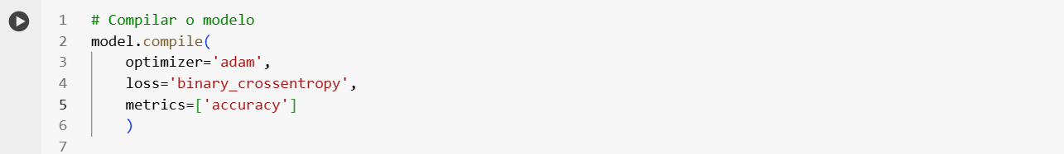
FUNÇÃO DE PERDA, OTIMIZADOR E MÉTRICA
Métrica: Acurácia
Simples e interpretável.
Mede a proporção de predições corretas, fornecendo uma indicação clara do desempenho do modelo em distinguir entre as duas classes.
Imagem gerada pelo autor (2024)

Slide 22
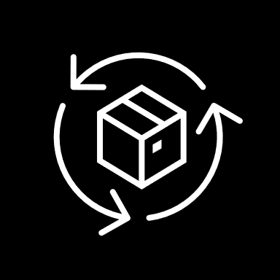
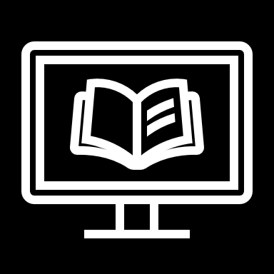
TREINAMENTO E VALIDAÇÃO
EPOCH
OVERFITING
CONVERGÊNCIA
10 épocas
Durante uma época, o modelo ajusta seus parâmetros (pesos e vieses) com base nos erros calculados para cada lote (batch) de dados.
Uso de conjunto de validação para monitorar perda e acurácia.
Ajuste fino de parâmetros considerando quando a validação deixa de melhorar.
Métricas estabilizadas após algumas épocas, indicando que o modelo atingiu um ponto de convergência sem overfitting excessivo.

Slide 23
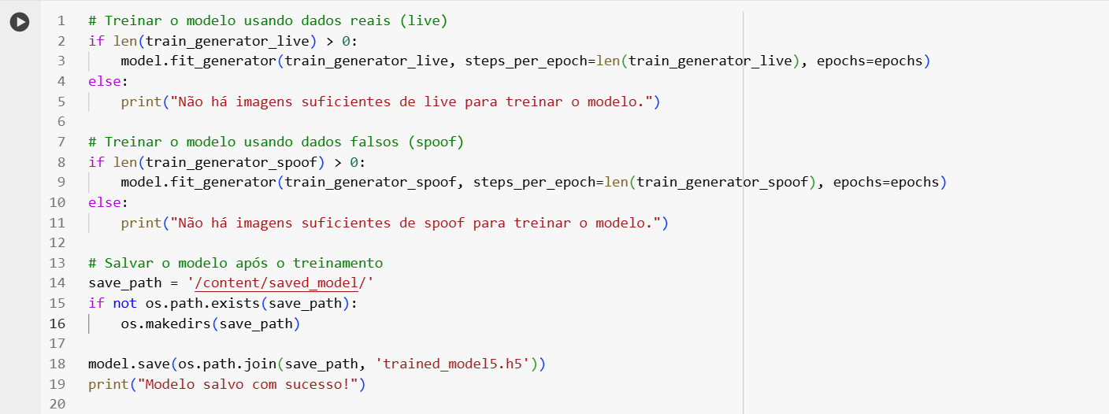
TREINAMENTO
Imagem gerada pelo autor (2024)

Slide 24
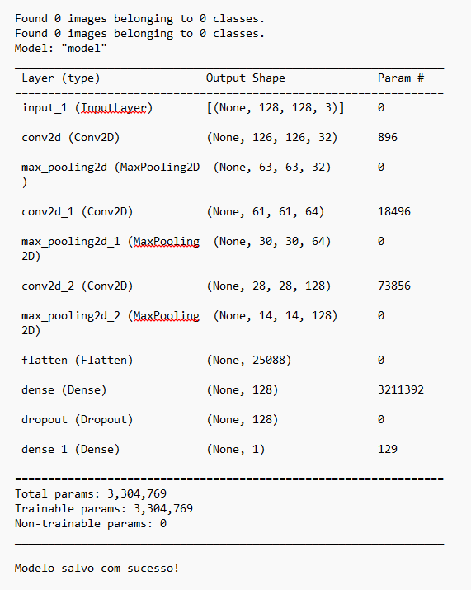
TREINAMENTO
Imagem gerada pelo autor (2024)

Slide 25
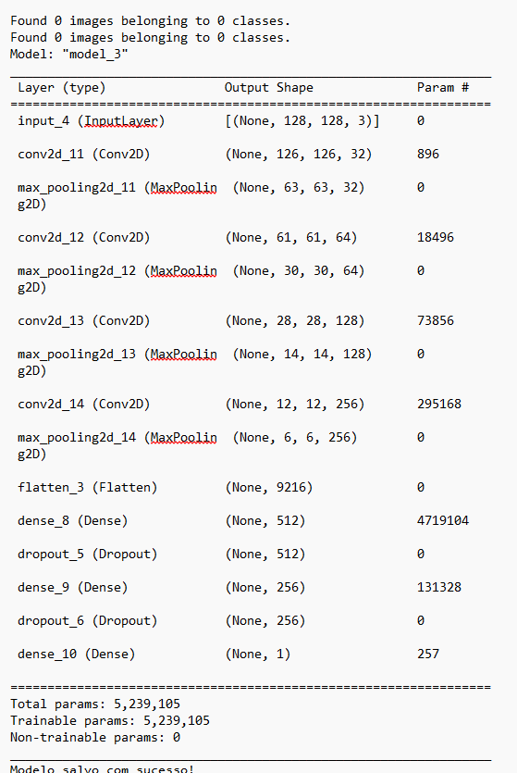
2nd TREINAMENTO
Imagem gerada pelo autor (2024)

Slide 26
CONJUNTO DE TESTES
IMAGENS NÃO VISTAS PELO TREINAMENTO
TESTE UNITÁRIO E TESTE MASSIVO
Imagens não vistas durante o treinamento:
Garantia de avaliação imparcial do modelo.
Simula condições reais de uso, refletindo a capacidade de generalização.
Realizado o teste unitário, enviando imagens desconhecidas do dataset para verificação pontual.
Em seguida foi realizado um teste massivo, onde foi enviado um diretório de imagens desconhecidas para avaliar o percentual de assertividade do modelo.

Slide 27
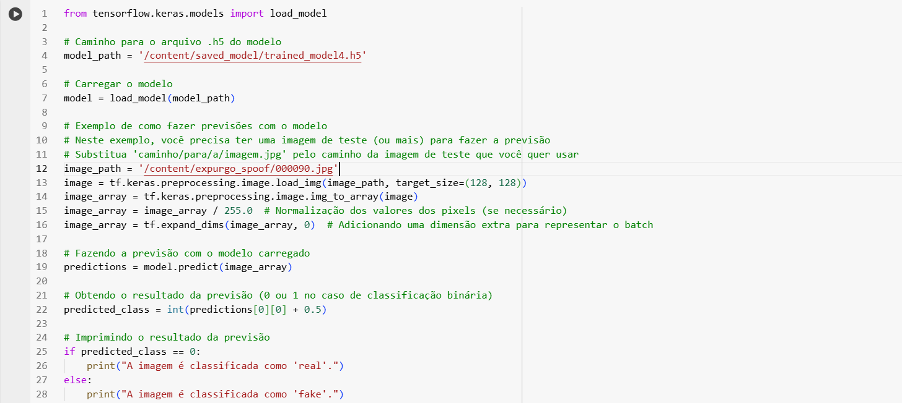
TESTE UNITÁRIO
Imagem gerada pelo autor (2024)

Slide 28
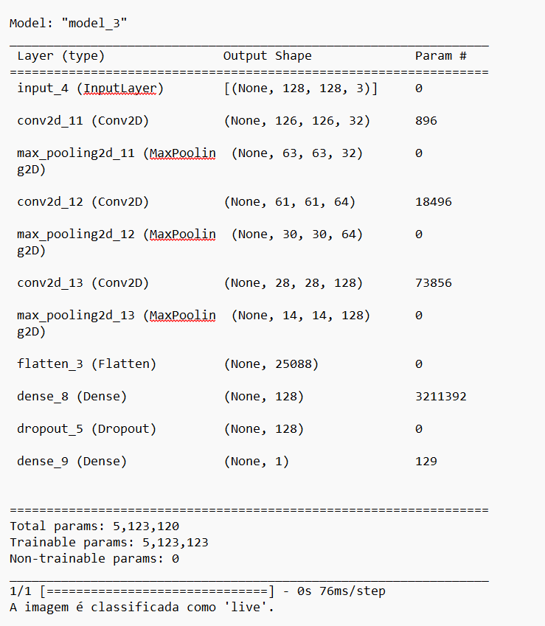
TESTE (LIVE)
Imagem gerada pelo autor (2024)

Slide 29
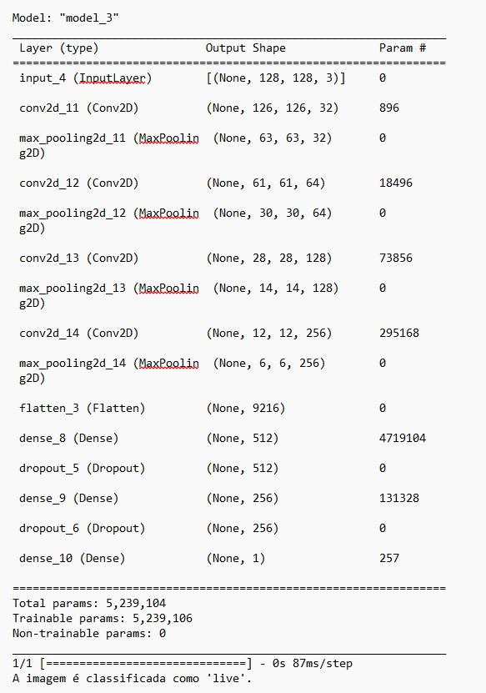
2nd TESTE (LIVE)
Imagem gerada pelo autor (2024)

Slide 30
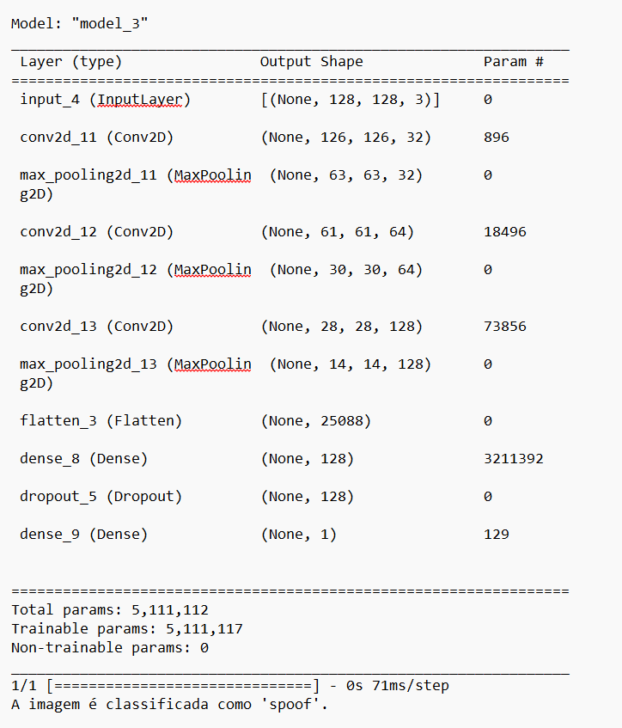
TESTE (SPOOF)
Imagem gerada pelo autor (2024)

Slide 31
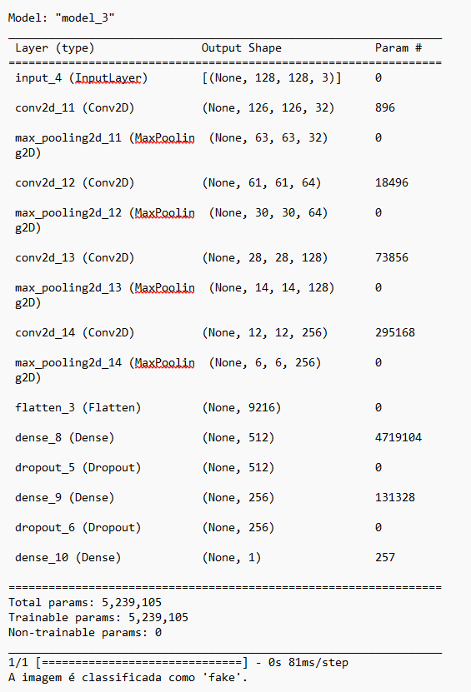
2nd TESTE (SPOOF)
Imagem gerada pelo autor (2024)

Slide 32
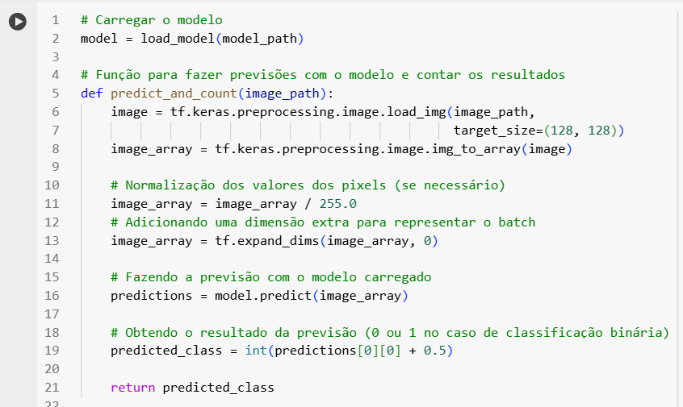
TESTE MASSIVO
Imagem gerada pelo autor (2024)

Slide 33
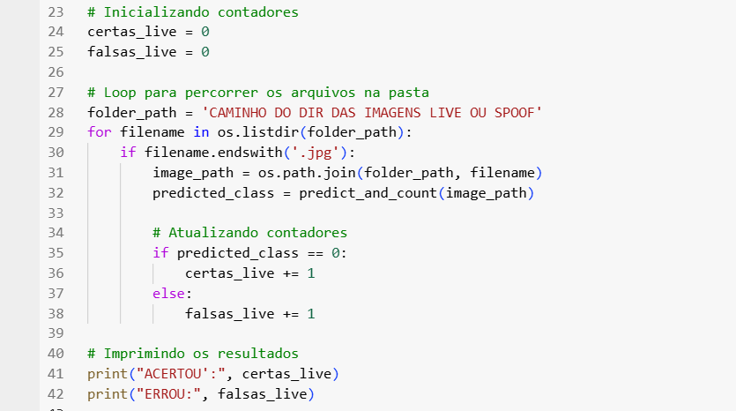
TESTE MASSIVO
Imagem gerada pelo autor (2024)

Slide 34
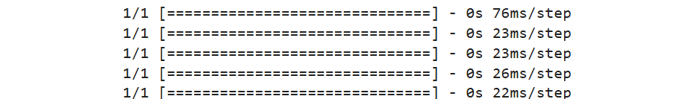
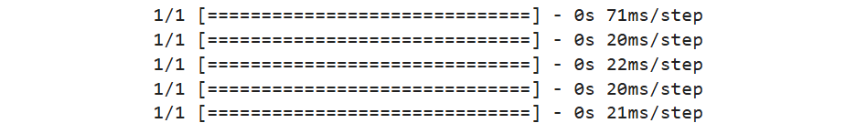
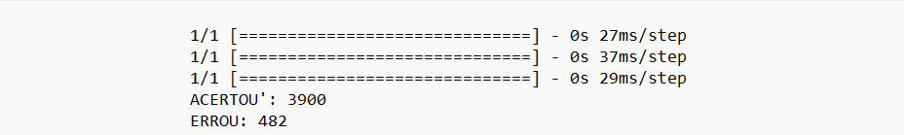
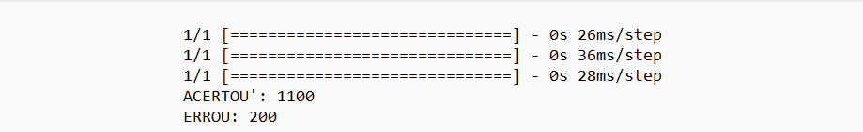
TESTE MASSIVO
VERDADEIRAS (LIVE)
FALSAS (SPOOF)
Imagem gerada pelo autor (2024)
Imagem gerada pelo autor (2024)

Slide 35
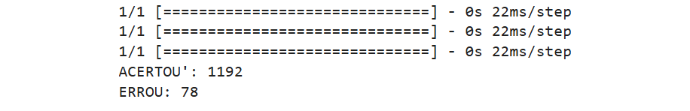
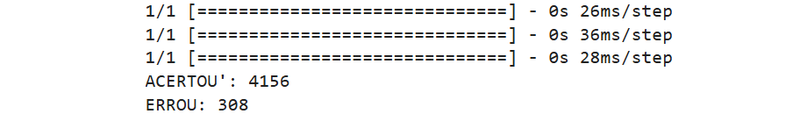
2ND TESTE MASSIVO
VERDADEIRAS (LIVE)
FALSAS (SPOOF)
Imagem gerada pelo autor (2024)
Imagem gerada pelo autor (2024)

Slide 36
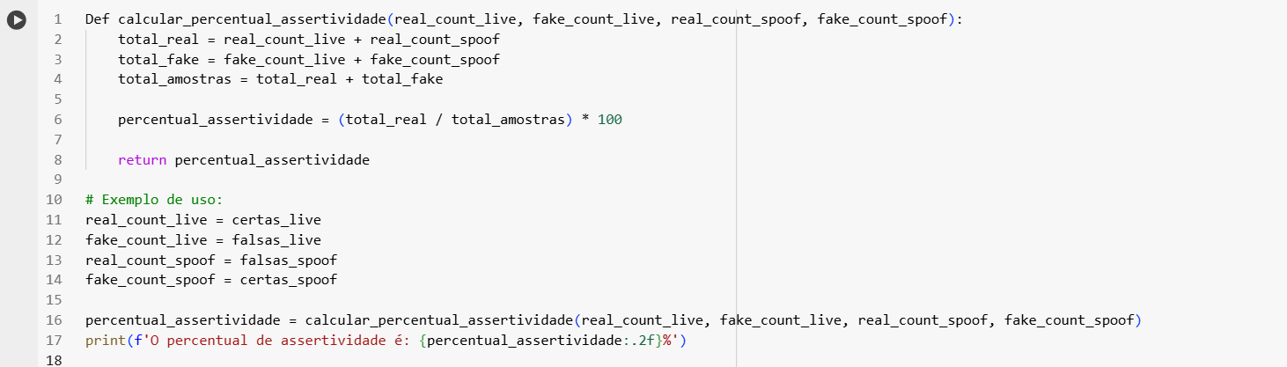
AVALIANDO A PERFORMANCE
Imagem gerada pelo autor (2024)

Slide 37
2ND AVALIANDO A PERFORMANCE
Imagem gerada pelo autor (2024)

Slide 38
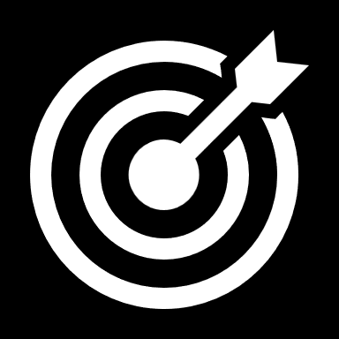
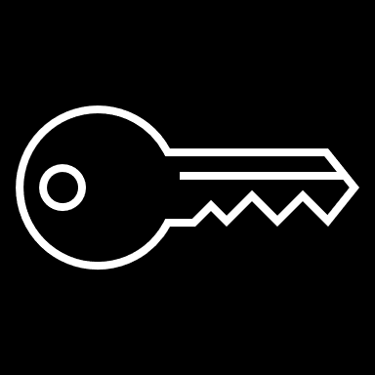
CONCLUSÃO
RESULTADO
Atingiu 93% de assertividade.
Demonstra eficácia no combate ao uso malicioso de deepfakes.
CNN
Arquitetura robusta.
Treinamento otimizado.
Conjunto de dados balanceado.
PONTOS-CHAVES

Slide 39
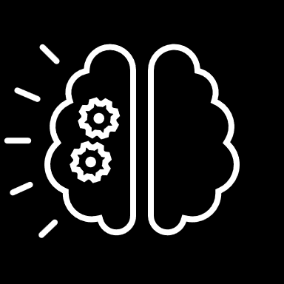
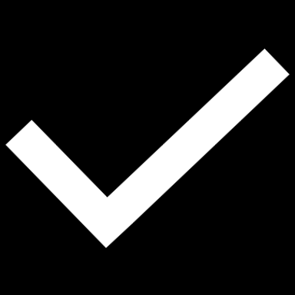
CONCLUSÃO
Comportamento do modelo.
Refino do modelo.
ANÁLISE
APROFUNDADA
CNN
Adaptação a novos problemas.
Impacto na segurança digital.
EXPECTATIVA

Slide 40
REFERÊNCIAS BIBLIOGRÁFICAS
Deep Learning e CNNs
Goodfellow, I., Bengio, Y., & Courville, A. (2016). Deep Learning. MIT Press.
LeCun, Y., Bottou, L., Bengio, Y., & Haffner, P. (1998). Gradient-based learning applied to document recognition. Proceedings of the IEEE, 86(11), 2278-2324.
Simonyan, K., & Zisserman, A. (2014). Very deep convolutional networks for large-scale image recognition. arXiv preprint arXiv:1409.1556.
Detecção de Deepfakes
Afchar, D., Nozick, V., Yamagishi, J., & Echizen, I. (2018). MesoNet: a compact facial video forgery detection network. 2018 IEEE International Workshop on Information Forensics and Security (WIFS), 1-7.
Roßler, A., Cozzolino, D., Verdoliva, L., Riess, C., Thies, J., & Nießner, M. (2019). FaceForensics++: Learning to detect manipulated facial images. Proceedings of the IEEE/CVF International Conference on Computer Vision, 1-11

Slide 41
REFERÊNCIAS BIBLIOGRÁFICAS
Regularização e Data Augmentation
Srivastava, N., Hinton, G., Krizhevsky, A., Sutskever, I., & Salakhutdinov, R. (2014). Dropout: A simple way to prevent neural networks from overfitting. The Journal of Machine Learning Research, 15(1), 1929-1958.
Shorten, C., & Khoshgoftaar, T. M. (2019). A survey on image data augmentation for deep learning. Journal of Big Data, 6(1), 60.
Balanceamento de Dados
Buda, M., Maki, A., & Mazurowski, M. A. (2018). A systematic study of the class imbalance problem in convolutional neural networks. Neural Networks, 106, 249-259.
Otimizadores Adaptativos
Kingma, D. P., & Ba, J. (2015). Adam: A method for stochastic optimization. International Conference on Learning Representations (ICLR).

Slide 42
Obrigado!
Você tem alguma pergunta?
rodrigo.viannini@pep.ufrj.br
+55 2199719-6419
linkedin.com/in/rodrigo-viannini-datascientist/

